Slide 1


SISTEMAS Y PROCESOS DE NEGOCIOS
CICLO LECTIVO 2023
Circuito de Sueldos y Jornales

Slide 2
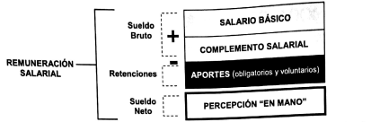
Circuito de Sueldos y Jornales
Introducción
Caso particular
de Pago
Acciones a cumplir | Sectores participantes | Documentos intervinientes
Calcular las remuneraciones a ser percibidas por cada trabajador Analizar y calcular las retenciones a aplicar Realizar la liquidación de haberes Generar la Declaración Jurada que certifique la operación Emitir la orden de pago y enviarla al banco Emitir el recibo y enviar el original al cliente Realizar la registración contable | Control de asistencia Personal: calcula las remuneraciones de cada trabajador Ente recaudador: provee los datos actualizados sobre las retenciones a aplicar Liquidación de remuneraciones: liquida los haberes Impuestos: verifica la operación de retención y emite la Declaración Jurada Tesorería: confecciona la orden de pago Banco: acredita los haberes en la cuenta del empleado Contaduría: realiza la registración contable Trabajador: cobra el sueldo | Tarjetas de Reloj Listado de Remuneraciones Escala de Retenciones Informe de Retenciones Planilla de Retenciones Declaración Jurada Orden de Pago Recibo de Sueldo

Slide 3
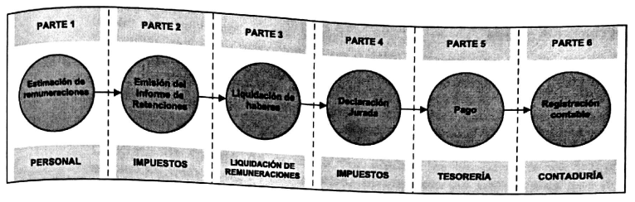
Circuito de Sueldos y Jornales
Grafo de secuencia
Formas de contratación
Formas de remuneración
Típica
Especial
Contrato de trabajo a plazo fijo
Contrato de trabajo de temporada
Contrato de trabajo eventual
Contrato de trabajo de grupo o por equipo
Sueldo
Jornal
Por resultados obtenidos
A destajo
Comisiones

Slide 4
Circuito de Sueldos y Jornales
Normas de control interno
ídem pagos
Sobre el pago de Sueldos y Jornales
Sobre los responsables
separación de funciones: entre quien controla la asistencia, liquida haberes, realiza el pago
verificación de horas trabajadas
autorización de horas suplementarias
Sobre el proceso
consideración de conceptos remunerativos y no remunerativos
Sobre la documentación
registro de las horas trabajadas

Slide 5
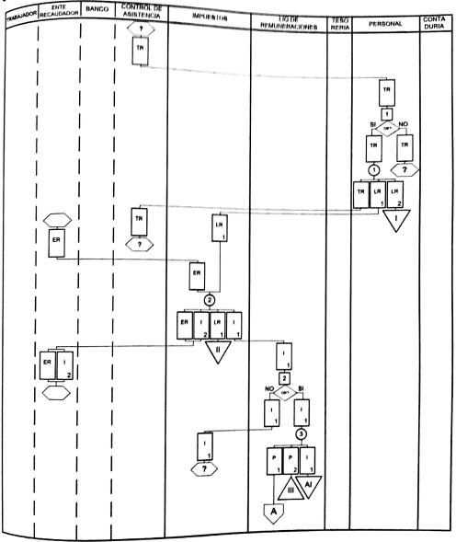
Circuito de Sueldos y Jornales

Slide 6
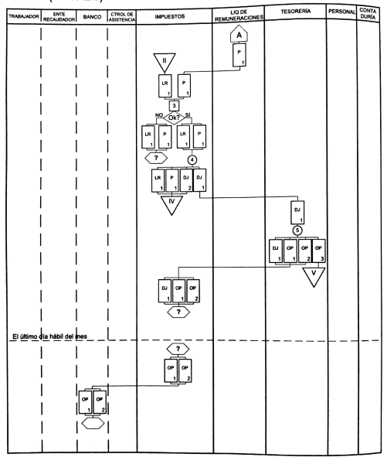
Circuito de Sueldos y Jornales

Slide 7
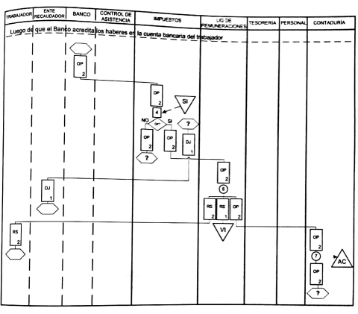
Circuito de Sueldos y Jornales

Slide 8
¡Gracias!

